Slide 1
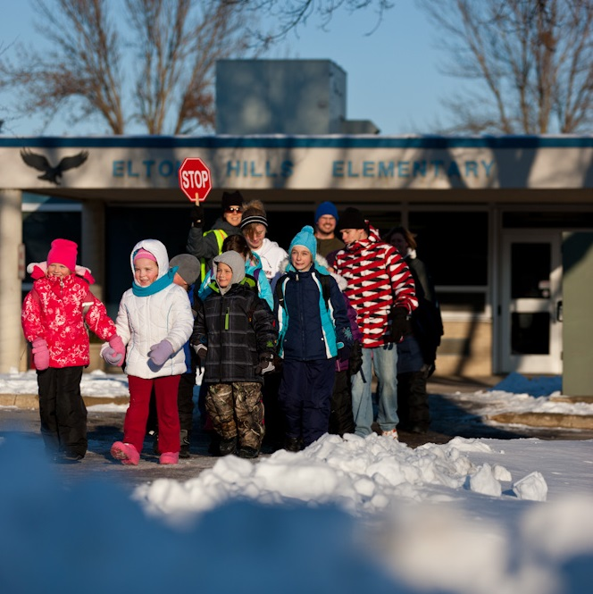
Ha seexan, Ka qaybqaado!
Maalinta Lugeynta Jiilaalka(Winter) waa Feb. 5!
Wixii macluumaad dheeraad ah, booqo: www.mnsaferoutestoschool.org

Slide 2
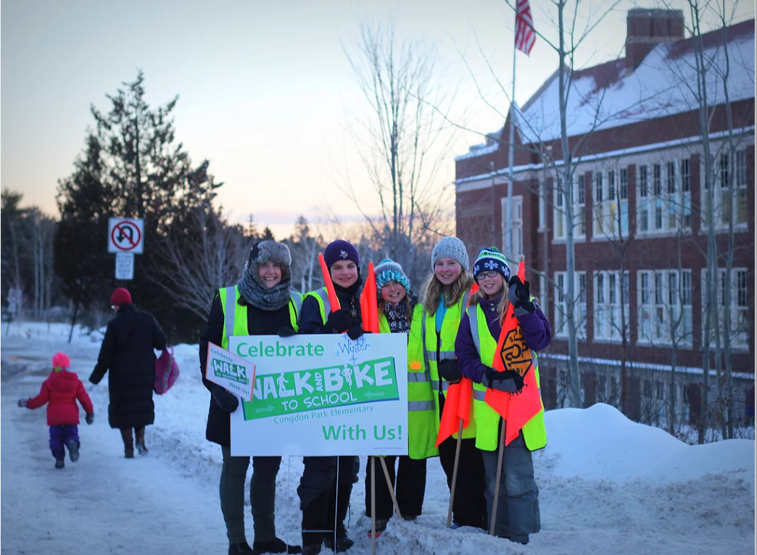
Ha seexan, Ka qaybqaado!
Maalinta Lugeynta Jiilaalka(Winter) waa Feb. 5
Wixii macluumaad dheeraad ah, booqo: www.mnsaferoutestoschool.org

Slide 3
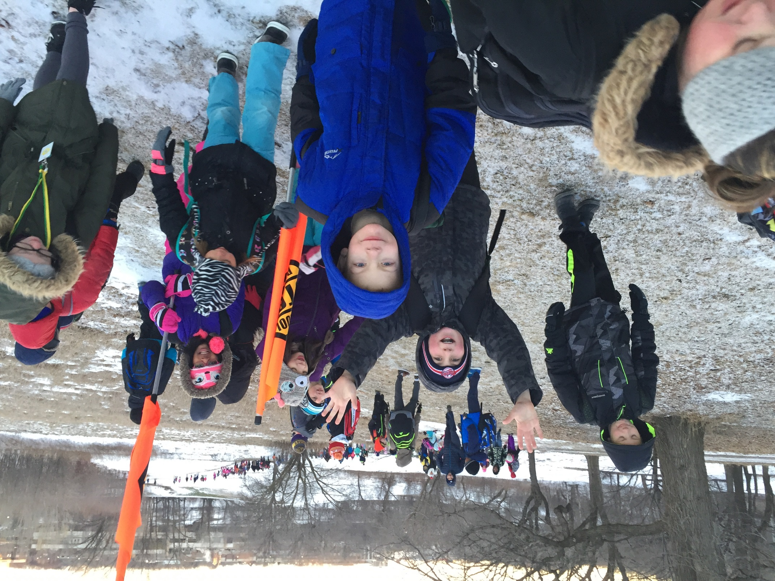
Ku biir Naadiga lugeynta Jiilaalka(Winter)!
U lugeey iskuulka Maalinta u Lugeynta Iskuulka ee Xiliga Jiilaalka(Winter) – Feb. 5
Wixii macluumaad dheeraad ah, booqo: www.mnsaferoutestoschool.org

Slide 4
Tartiib u Soco, ku Raaxayso Barafka!
Nagala soo qeybgal Maalinta u Lugeynta Iskuulka ee Xiliga Jiilaalka(Winter) ee Febaraaryo 5!
Maalinta u Lugeynta Iskuulka!
Oktoobar 4, 2017
Wixii macluumaad dheeraad ah, booqo: www.mnsaferoutestoschool.org

